Slide 1
Актиномикоз
Ветеринарно-санитарная экспертиза

Slide 2
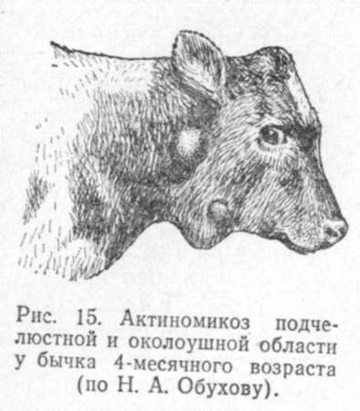
Актиномикоз
Хроническое инфекционное заболева­ние, характеризующееся образованием соединительнотканных образований (актиномиком) в области головы и шеи, реже в других местах. Актиномикоз мягких тканей всегда сопровождается нагноени­ем. Актиномикоз костной ткани характе­ризуется ее разрастанием и увеличением. Восприимчивы крупный рогатый скот, лошади, свиньи, овцы. Болеет актиномикозом и человек.

Slide 3
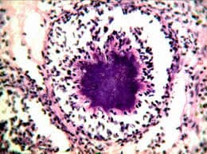
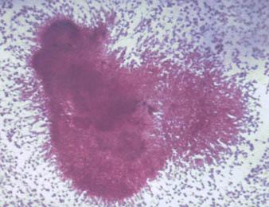
Характеристика возбудителя
Возбудители лучистые грибки Actinomyces bovis, Actinomyces israelii.
Дополнительную роль играют гноеродные микрококки и другие бактерии
Друзы грибков состоят из густо переплетенных длинных узких булавовидных палочек, расположенных радиально в виде звезды
Устойчивы к высушиванию, сохраняются до 6 лет

Slide 4
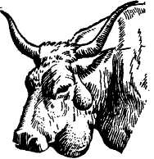
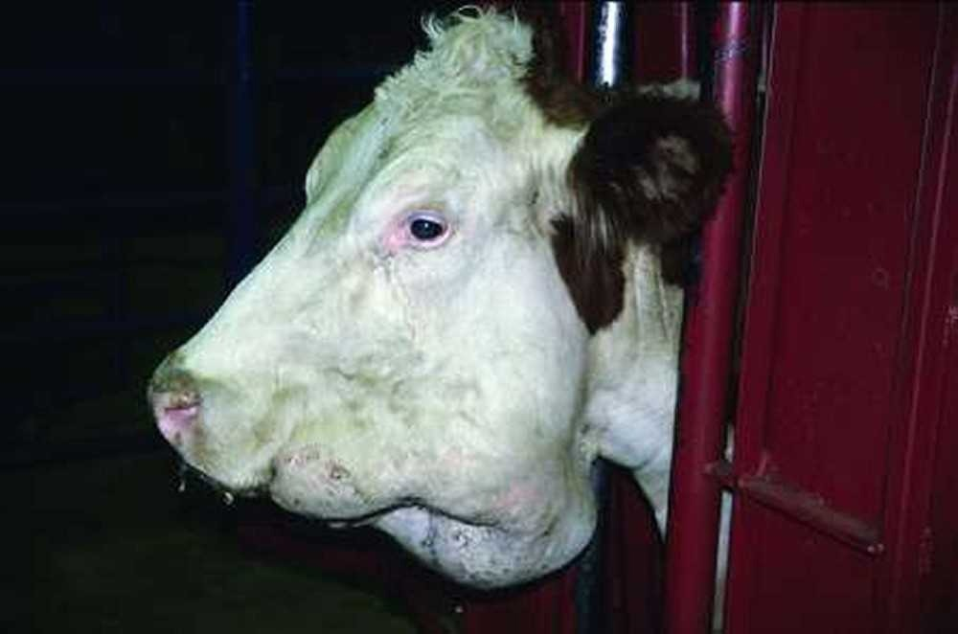
Предубойная диагностика
У крупного рогатого скота актиномикозные поражения чаще локализуются в области головы. Обнаруживаются твердые малоподвижные опухоли со свищами.
Лимфатические узлы головы увеличены и бугристы

Slide 5
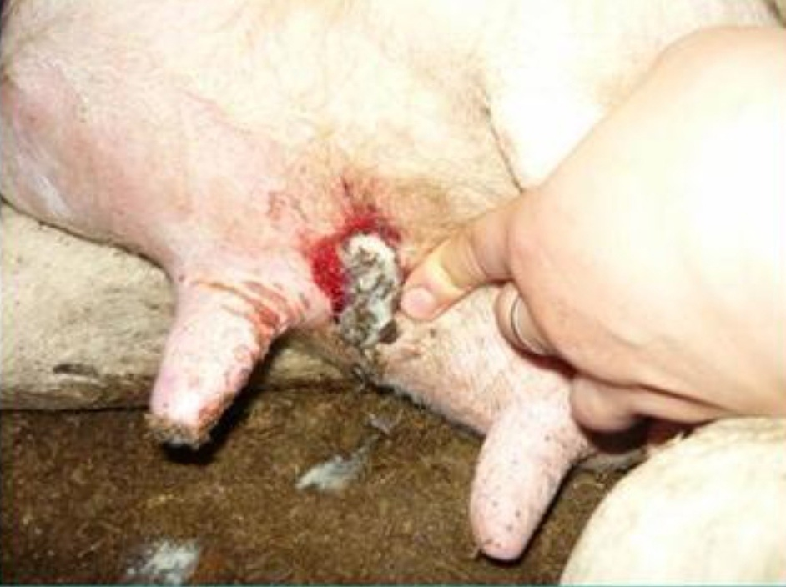
У свиней поражаются молочные железы (из-за травм клыками), миндалины, челюстные кости, гортань, язык, отдельные кости туловища
Чаще поражаются задние доли вымени с образованием узлов различной величины и абсцессов с выделением гноя, содержащего друзы гриба, на их месте позже образуются язвы

Slide 6
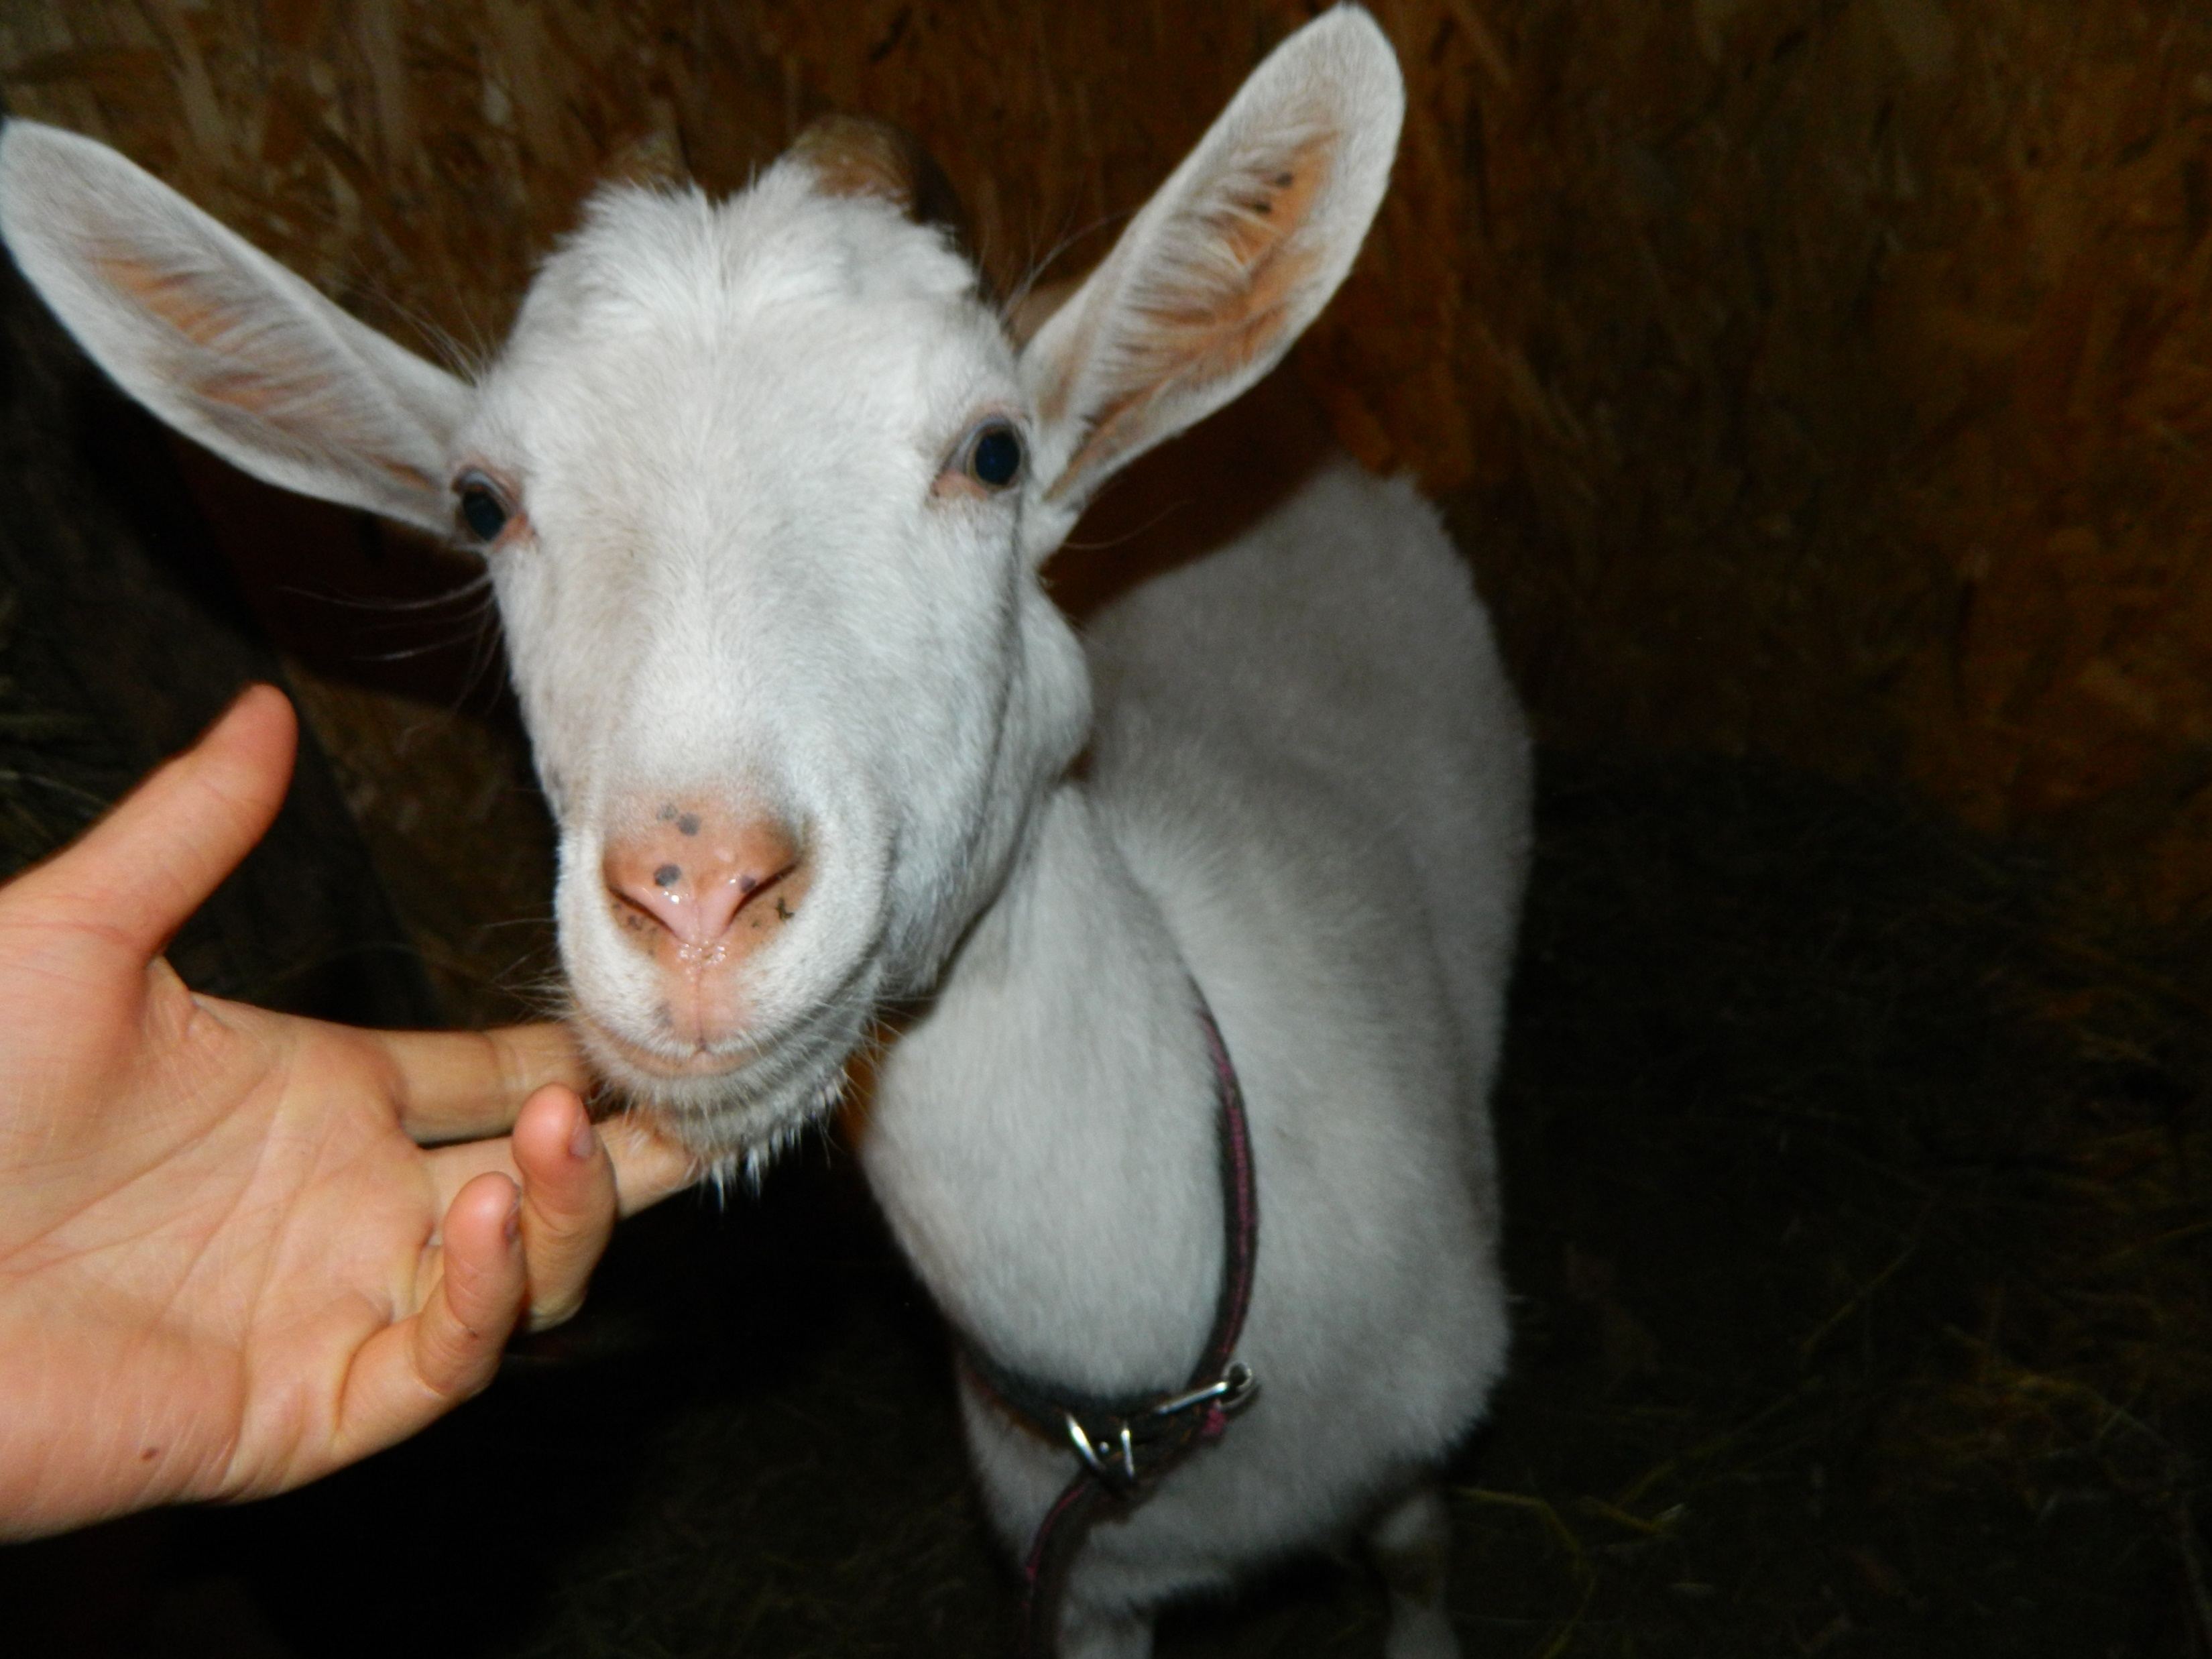
Овцы и козы болеют редко, процесс локализуется преимущественно на языке, губах, нижней челюсти, в легких
У лошадей актиномикоз протекает в виде послекастрационного осложнения с поражением семенного канатика

Slide 7
Послеубойная диагностика
Пораже­ние мягких тканей и внутренних органов характеризуются сильным разращением фиброзной ткани в виде гранулем. Пора­женный актиномикозом язык иногда не помещается в ротовой полости («деревянный язык»). Актиномикозная гранулема твердая, малоподвижная, срастается с ок­ружающими тканями. Поверхность раз­реза актиномикомы имеет серо-желтова­тый цвет, на ней ясно заметны циркуляр­ные слои разросшейся фиброзной ткани. В центре этих слоев содержатся губчатые очажки со свищевыми ходами, наполнен­ными гнойными клетками, беловатыми или желтоватыми зернышками, переме­шанными с возбудителем болезни. По­верхность разреза актиномикомы, сжатой фиброзной тканью, заметно выступает и как бы приподнимается. В актиномикозной гранулеме известковидные очаги от сутствуют, гной тягучий, сливкообразный, без запаха. В легких и в печени бывают актиномикозные поражения метастатиче­ского происхождения. При поражении костей на месте губ­чатого костного вещества обнаруживают мягкую саркоподобную ткань; костные перекладины разрушены, периостум в со­стоянии воспаления и с избытком образу­ет остеопластические элементы, вследствие чего кость вздувается. Верхняя костная пластина утолщена или даже прободена, в результате чего образуются костные сви­щи, сквозь которые выступает наружу или внутрь полости грибовидная мягкая ткань. При поражении нижней или верх­ней челюсти деформируется голова жи­вотного, разрушаются десна, зубные аль­веолы и зубы.

Slide 8
Лечение и профилактика
Оперативный метод в сочетании с антибиотикотерапией. Оперативное вмешательство должно быть по возможности радикальным, обеспечивающим экстирпацию актиномикомы в пределах здоровых тканей, без загрязнения операционной раны актиномицетами. В связи с этим открытые актиномикозные очаги необходимо длительно промывать 1%-ным водным раствором йода пополам с перекисью водорода или йодированным спиртом 1 :500. Затем в свищевые ходы вводят тампон, пропитанный этим спиртом, и производят тугой новокаинантибиотиковый инфильтрат вокруг актиномикомы за сутки и непосредственно перед операцией.
В хозяйствах, неблагополучных по актиномикозу, солому, мякину и особенно болотное сено скармливают только после запаривания. Нельзя давать животным плесневелые корма, выпасать, особенно молодняк, на болотистых, заливных лугах. Больных животных с открытыми актиномикозными поражениями изолируют и подвергают лечению. Подстилку, загрязненную актиномикозным гноем, сжигают или обрабатывают биотермически.

Slide 9
Ветеринарно- санитарная оценка
При поражении актиномикозом только лим­фатических узлов головы их удаляют, а голову направляют на проварку. При по­ражении костей и мускулатуры головы ее целиком направляют на утилизацию.
При ограниченном поражении акти­номикозом внутренних органов и языка их выпускают после удаления поражен­ных мест; при обширных поражениях внутренних органов и языка их направ­ляют на утилизацию. Тушу выпускают без ограничений.
При распространенном актиномикозном процессе с поражением костей, внут­ренних органов, мускулатуры тушу вме­сте со всеми органами направляют на ути­лизацию.

